Slide 1



MODULO 3
CHE COS’È UNA PMI? CHE COS’È IL PMI DAY?
CHE COS’È L’UNIONE DEGLI INDUSTRIALI DELLA POVINCIA DI VARESE?
Fonte: Ufficio Studi UNIVA, approfondimenti al seguente link

Slide 2

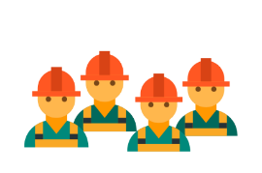

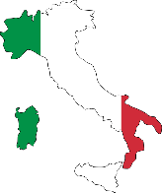
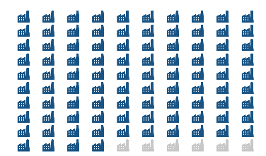
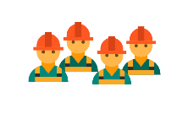

CHE COS’È UNA PMI?
P
ICCOLA
M
&
EDIA
MENO DI 250 PERSONE LAVORANO NELL’IMPRESA
NON SUPERA DELLE «SOGLIE DI RICCHEZZA»
I
MPRESA
SONO LA SPINA DORSALE DELL’ECONOMIA
DELLA NOSTRA PROVINCIA, E…
Quasi tutte le aziende della provincia di Varese (94 su 100)…
hanno meno
di 10 dipendenti
DELL’ITALIA
Notes:
PMI sta per piccola, media impresa. Per essere classificata come PMI, in base alle recenti norme europee, un’impresa deve rispettare 3 soglie:
deve avere meno di 250 dipendenti;
il fatturato annuo (grossomodo, i ricavi) non deve superare i 50 milioni di euro;
il totale di bilancio (diciamo quindi il valore del «patrimonio» dell’impresa) non deve superare i 43 milioni di euro.
Fonte: http://www.horizon2020news.it/wp-content/uploads/2014/09/sme_user_guide_it.pdf
Ma attenzione nel gruppo delle PMI ci sono imprese con 200 dipendenti ed imprese magari con 5 dipendenti. Esiste una bella differenza tra queste realtà, basta pensare all’organizzazione necessaria per gestire 200 persone e quella per gestirne 5.
Normalmente classifichiamo le PMI in tre categorie:
micro imprese (meno di 10 dipendenti),
piccole imprese (più di 10, ma meno di 50 dipendenti),
e medie imprese (tra 50 e 250 dipendenti).
Anche questa classificazione prevede delle soglie di fatturato e di totale di bilancio.
Nel modulo 2 abbiamo imparato che le imprese della provincia di Varese sono quasi tutte PMI: 94 su 100 hanno addirittura meno di 10 dipendenti. Da questo possiamo capire quanto sono importanti le PMI per il nostro territorio, inoltre dovete sapere che le PMI sono fondamentali anche a livello nazionale perché sono la tipologia d’impresa maggiormente diffusa.

Slide 3






CHE COS’È IL PMI DAY?
IL PMI DAY È UNA MANIFESTAZIONE PROMOSSA DA CONFINDUSTRIA A LIVELLO NAZIONALE
A CUI ADERISCONO LE VARIE ASSOCIAZIONI TERRITORIALI (COME L’UNIONE DEGLI INDUSTRIALI DELLA PROVINCIA DI VARESE) CHE FANNO PARTE DI CONFINDUSTRIA
DI PRECISO, CHI L’ORGANIZZA?
IL COMITATO PER LA PICCOLA INDUSTRIA, che raggruppa le imprese con meno di 100 dipendenti dell’Unione degli industriali della provincia di Varese
L’obiettivo è quello di far conoscere ai ragazzi di terza media la realtà delle imprese, visitandole!
Dal 2009 ad oggi, il PMI day della provincia di Varese ha coinvolto:
&
ECCO QUALCUNO CHE CI È PASSATO PRIMA DI VOI…
Più di 10.200 studenti
230 imprese

Slide 4
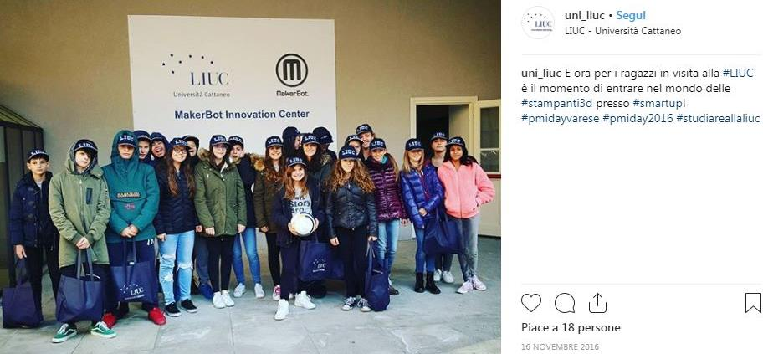
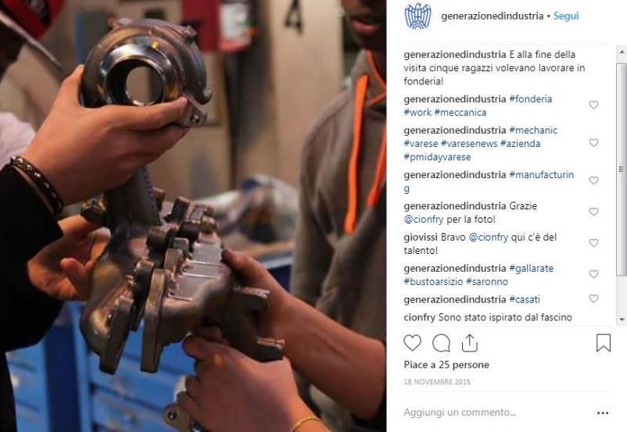
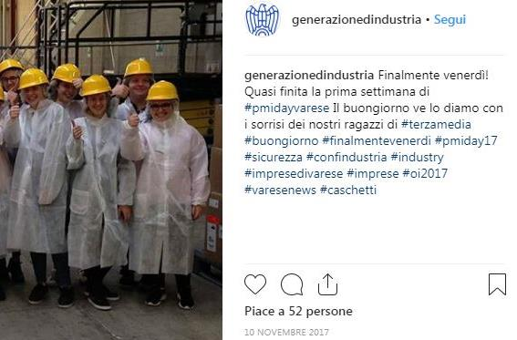
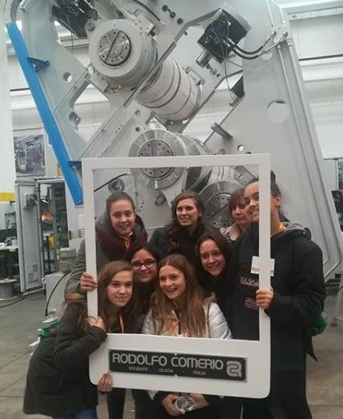
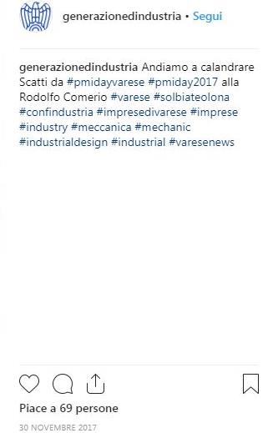
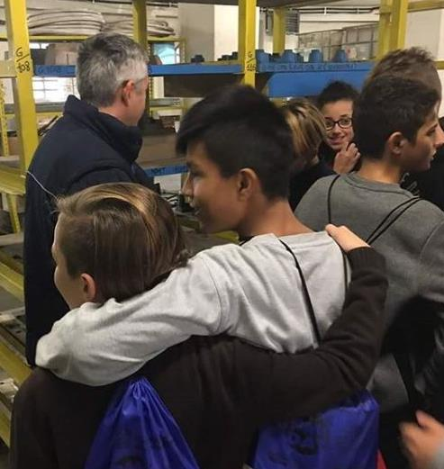

Slide 5

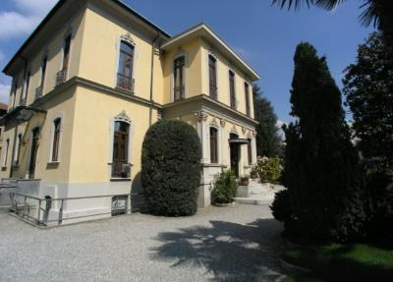
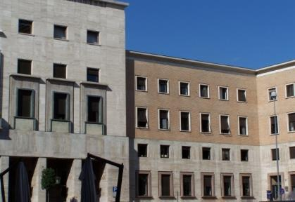
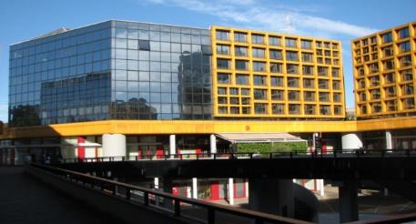
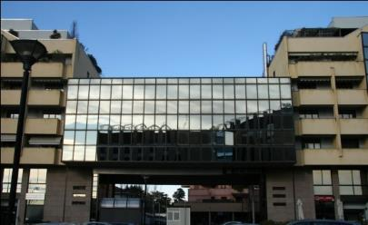
CHE COS’È L’UNIONE DEGLI INDUSTRIALI DELLA PROVINCIA DI VARESE?
BUSTO ARSIZIO
VARESE
SARONNO
GALLARATE
UN’ASSOCIAZIONE DI IMPRESE, appartenente a Confindustria, a cui aderiscono volontariamente le aziende della provincia di Varese
L’Unione conta 1.147 imprese associate, che in totale hanno circa 64.600 dipendenti
87 specialisti lavorano per l’Unione e si occupano di «dare voce» alle imprese associate e difendere i loro interessi
L’UNIONE FA LA FORZA!
Per saperne di più,
visita il sito www.univa.va.it
Notes:
Fonte: Rendiconto UNIVA 2017, disponibile al link https://www.univa.va.it/web_v4/site.nsf/dx/il-rendiconto-2018
L’Unione ha 4 sedi in provincia di Varese: Busto Arsizio, Gallarate, Varese e Saronno.
E’ un’associazione, che appartiene al sistema Confindustria, il sistema più grande in Italia di rappresentanza delle imprese, raggruppa infatti più di 150.000 imprese italiane ed è composta da oltre 70 associazioni territoriali e oltre 200 organizzazioni associate.
Le imprese della provincia che aderiscono all’Unione, lo fanno volontariamente, non c’è nessun obbligo di legge. Il vantaggio è avere a disposizione degli specialisti in economia, fisco, diritto d’impresa, diritto del lavoro, sicurezza, ambiente, formazione e tanto altro, a cui potersi rivolgere. L’Unione (e Confindustria) danno voce ai bisogni delle imprese e li promuovono di fronte alle istituzioni politiche e realizzano progetti insieme alle imprese.
E’ per questo che molte imprese decidono di associarsi: d’altronde si sa, l’unione fa la forza…

Slide 6























DI PRECISO, COSA FA L’UNIONE DEGLI INDUSTRIALI?
«Si prende cura» delle persone
Avvicina le
scuole alle imprese
Si interessa di formare
laureati vicini alle imprese
Accompagna
le imprese
all’estero
Fa network
in Europa
Servizi per le imprese
Formazione
Università
Internazionalizzazione
Collaborazioni internazionali
  IN POCHE PAROLE… L’UNIONE AIUTA LE IMPRESE A 360°
Innovazione
Finanza
Energia
I cluster
Comunicazione
Fa essere
al passo
coi tempi
Trova
le risorse
Fa risparmiare
sulle bollette
Favorisce
l’aggregazione delle imprese
Comunica
il valore
delle imprese
Per approfondire
Notes:
Le immagini sono i loghi dei progetti/gruppi di lavoro interni all’Unione o con cui l’Unione collabora, divisi in base all’area in cui operano.
Sul sito univa.va.it è possibile avere maggiori informazioni sui singoli progetti/gruppi (per accedervi è sufficiente cliccare sul link riportato nella slide). Di seguito, sono leggermente dettagliate alcune aree.
Servizi per le imprese: attraverso la promozione del Welfare aziendale e l’organizzazione di servizi alle imprese, l’Unione aiuta le aziende a prendersi cura delle persone, ad esempio, organizzando corsi di formazione/aggiornamento o facendo conoscere le azioni che promuovono la salute sui luoghi di lavoro.
Formazione: anche attraverso i suoi progetti, come il PMI day e Generazione d’industria (rivolto agli istituti tecnici), l’Unione aiuta le scuole e le imprese ad avvicinarsi, permettendo così una reciproca conoscenza.
L’università LIUC di Castellanza è sorta nel 1991 su iniziativa dell’Unione degli industriali. Sono attualmente presenti due facoltà: economia aziendale e ingegneria gestionale, con diverse specializzazioni sia per la laurea triennale, che magistrale. Per approfondimenti, vedi www.liuc.it
Innovazione: l’Unione aiuta le imprese che vogliono innovare e promuove il modello di economia circolare, partecipando anche a progetti europei (come Life M3P) che sono finalizzati a ridurre gli scarti della produzione industriale e promuovere una cultura della sostenibilità a tutto tondo.
I cluster sono dei gruppi in cui sia imprese che operatori che si occupano di ricerca (cioè università e centri di ricerca) collaborano su un tema specifico. Questi gruppi aiutano le imprese a «fare rete», cioè a conoscersi e collaborare tra loro e con le istituzioni della ricerca. L’Unione degli industriali è ad esempio fondatore del Lombardia Aerospace Cluster, che, come dice il nome, include imprese lombarde del settore aerospaziale, università e centri di ricerca con specializzazione aerospaziale.

Slide 7
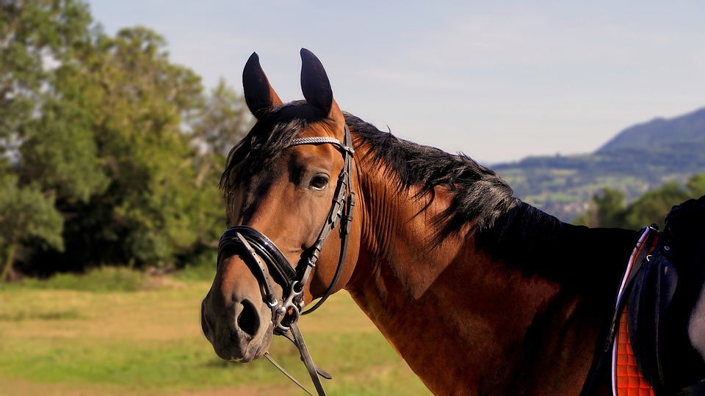
NOW
ATTENTION PLEASE!

Slide 8






COME CI SI COMPORTA IN UN’AZIENDA?
1.
Siamo ospiti in casa di altri e come tali è giusto comportarsi
2.
Prima di fare foto o video chiediamo sempre il permesso
3.
Guardiamo attentamente, ma non tocchiamo niente se non ce lo dicono
4.
Facciamo tante domande e mostriamoci curiosi
5.
Durante la visita alcune persone ci dedicheranno il loro tempo (che è prezioso), ripaghiamole facendo attenzione

Slide 9



ADESSO SIAMO PRONTI
PER ANDARE IN AZIENDA!!!
MA PRIMA...

Slide 10

FACCIAMO UN TEST

